Slide 1
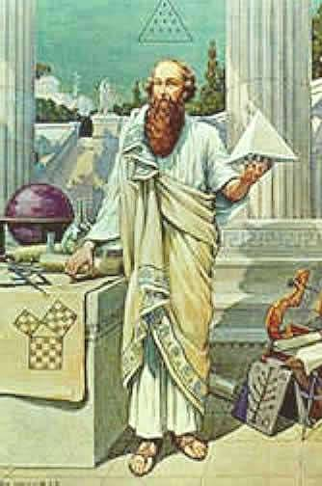
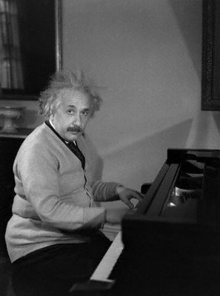
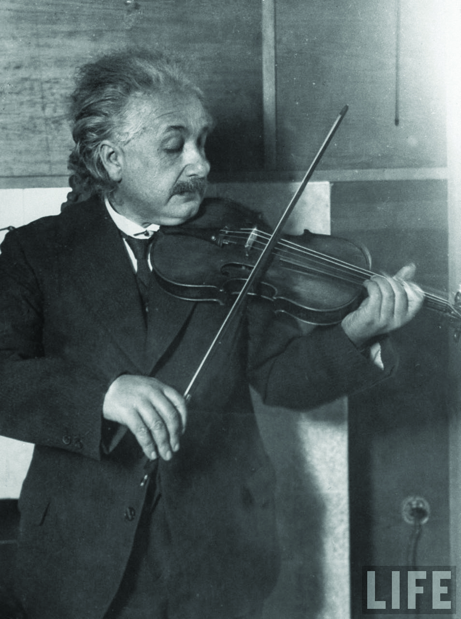
Художник и ученый
Эмоциональный подъем в художественной деятельности подготовил и подтолкнул учёных
к творческому прорыву в науке.

Slide 2
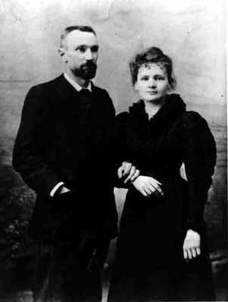
Многие открытия ученых оказали неоценимую услугу искусству.
Фр. физик XIX в. Пьер Кюри провел исследования по симметрии кристаллов.
Он обнаружил интересную
и важную для науки и искусства вещь:
частичное отсутствие симметрии порождает развитие предмета.
Диссимметрия(не симметрия).
Закон Кюри гласит:
диссимметрия творит явление.

Slide 3
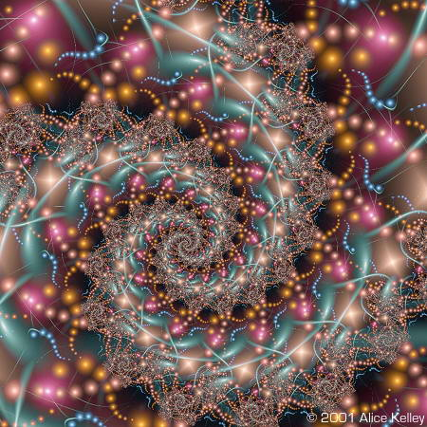
В середине ХХ в. в науке - «антисимметрия», т. е. против (противоположно) симметрии.
В жизни и в искусстве — это извечные противоположности:
добро — зло, жизнь — смерть,
лево — право, верх — низ.
Синтез научных и художественных знаний приводит к появлению новых наук (*синергетика, *фрактальная геометрия), формирует новый художественный
язык искусства.

Slide 4
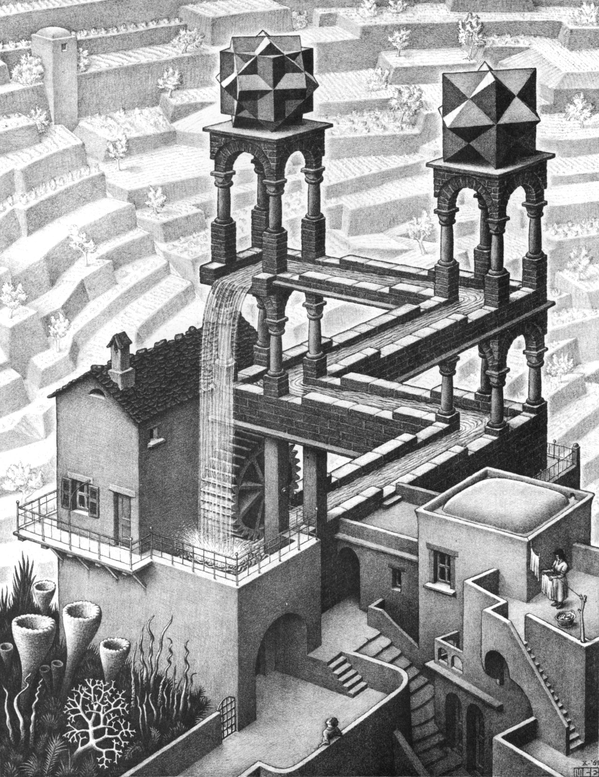
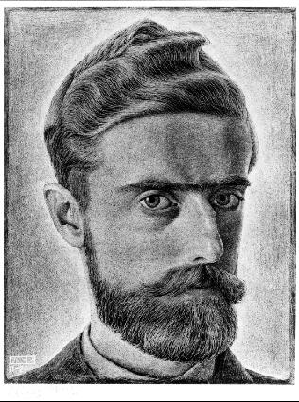
Голландский художник и геометр Мауриц Эшер
Основа - антисимметрии

Slide 5
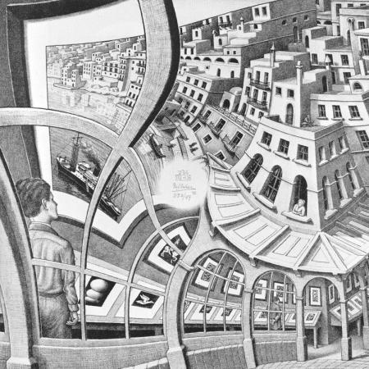

Slide 6
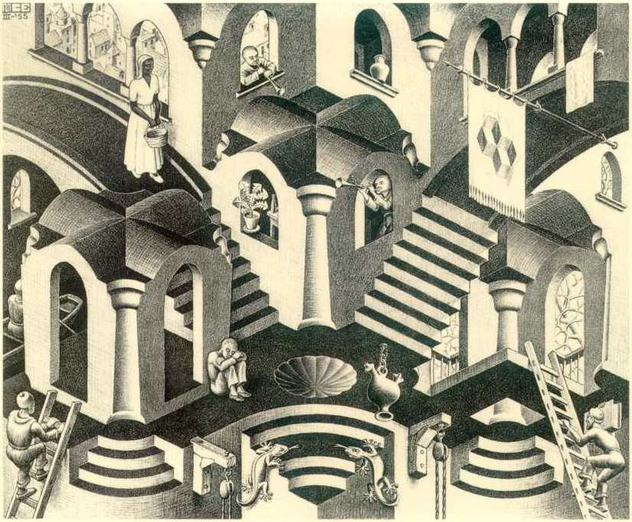

Slide 7
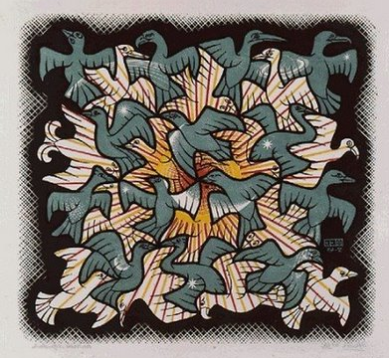
М. Эшер.
Луна и солнце

Slide 8
М. Эшер. День и ночь

Slide 9
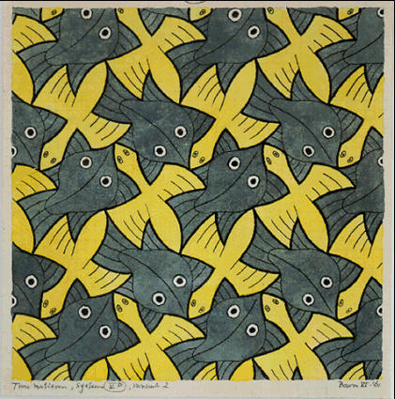

Slide 10
Найдите понятия «синергетика», «фрактал», «фрактальная геометрия». Подумайте, как эти новые науки соотносятся с искусством.
Как вы понимаете смысл высказывания А. Эйнштейна: «Подлинной ценностью является, в сущности, только интуиция».
Назовите литературные произведения с антисимметричными названиями (пример «Принц и нищий»).

